Slide 1
Дом, который построил…
Презентация к уроку изобразительного искусства
3 класс УМК «Начальная школа 21 век»
«Создание эскизов архитектурных сооружений на основе природных форм. Кто в тереме живет?»
Подготовила: учитель начальных классов – Чухнина О.М.

Slide 8
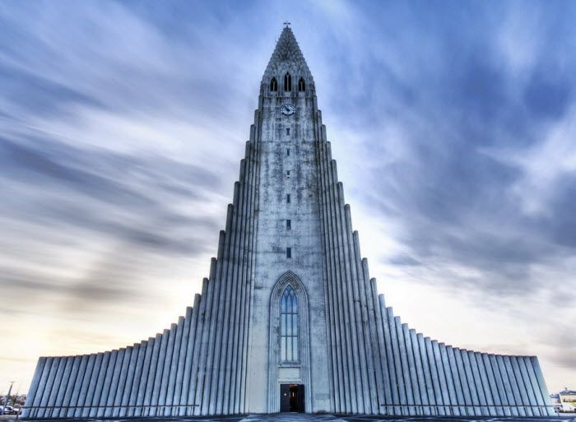
Лютеранская церковь Халлгримур, Исландия.

Slide 9
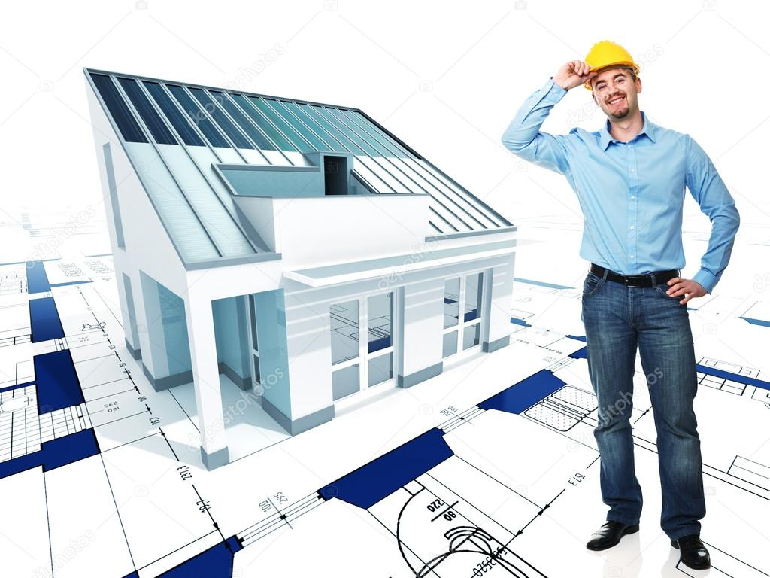
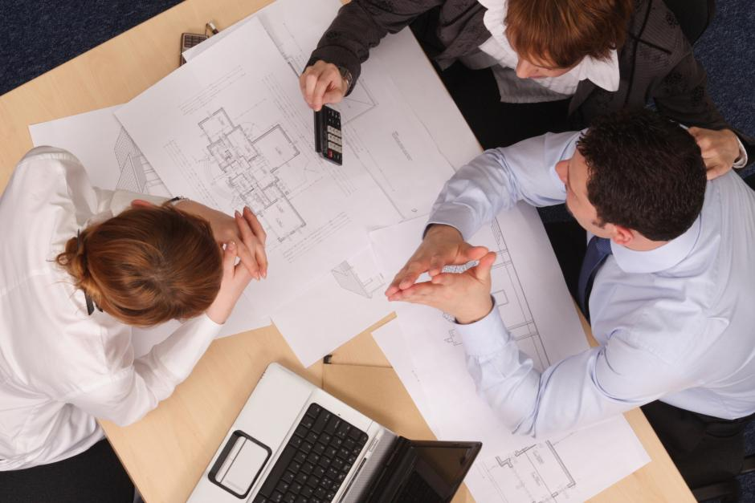
АРХИТЕКТОР
квалифицированный специалист, который на профессиональной основе осуществляет архитектурное проектирование

Slide 10
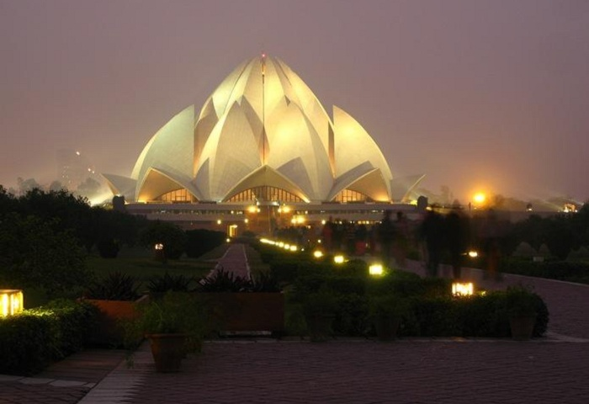
Храм Лотоса (Lotus Temple) - главный индийский храм вероисповедания бахаи.

Slide 11
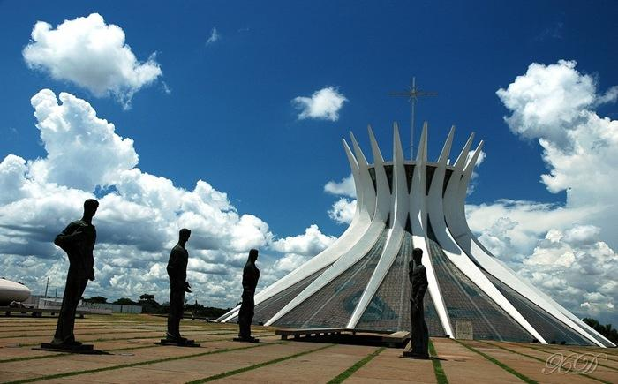
Бразильский католический кафедральный собор

Slide 12
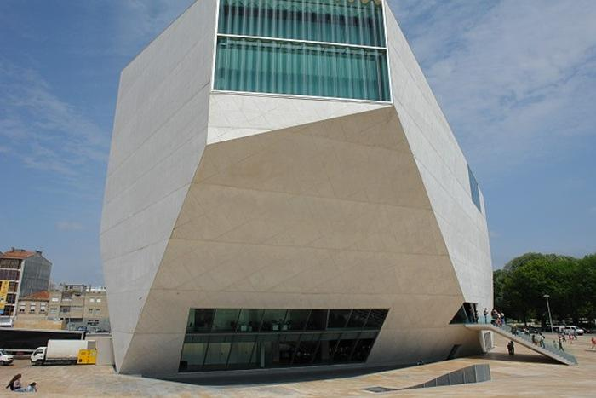
Португальский концертный зал с монументальной архитектурой - Дом музыки

Slide 13
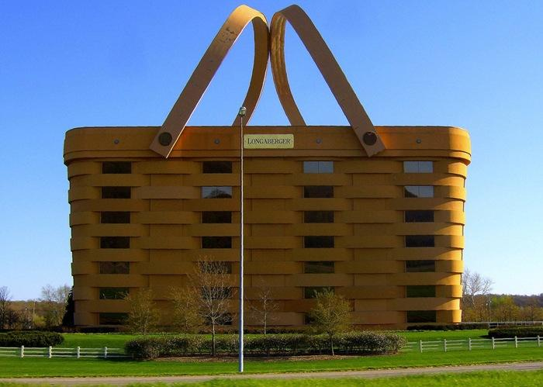
Штаб-квартира компании, занимающейся изготовлением корзин - Basket Building ,США

Slide 14
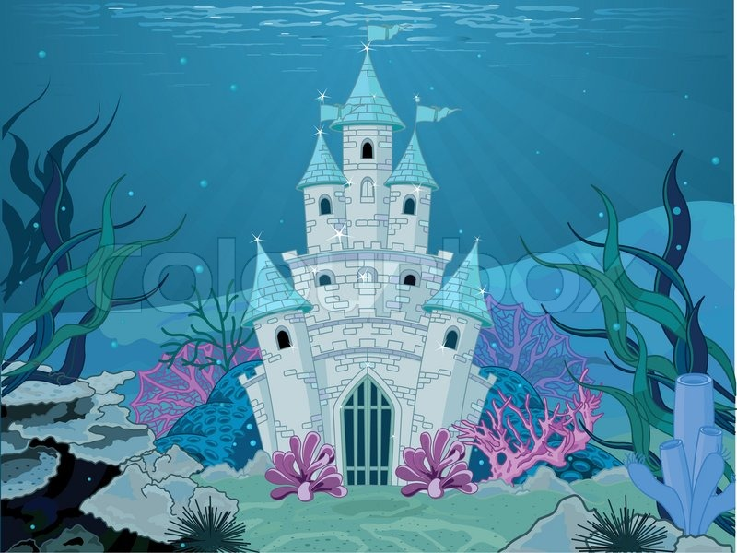
Г.Х.Андерсен «Русалочка»

Slide 15
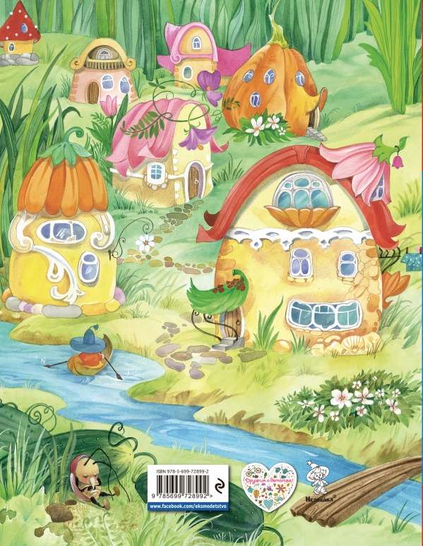
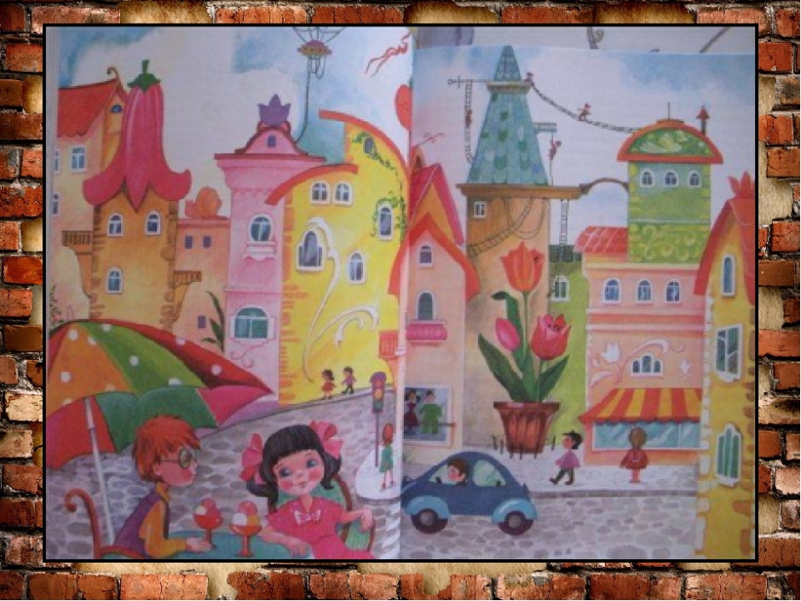
Н.Носов Цветочный город

